Slide 1

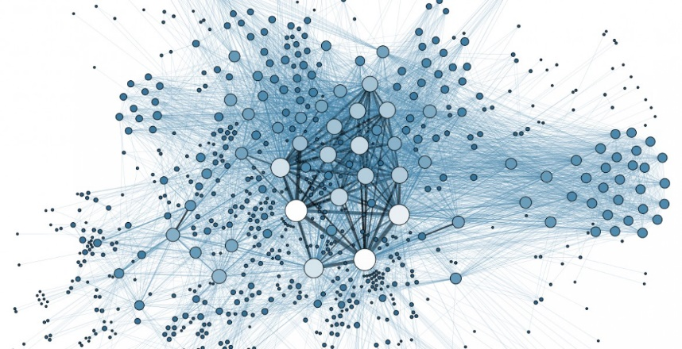
Algoritmo Recubrimiento Minimo, Algoritmo de Prim y Kruska
Aplicaciones
CC232 A Algoritmos y Estructuras de Datos 2023-1
Ruiz Arica Milagros Cristina

Slide 2

01 - Introducción
02 - Conceptos
03 - Problema aplicativo
04 - Diagrama UML
03 - Codigo en Java
04 - Conclusiones

Slide 3
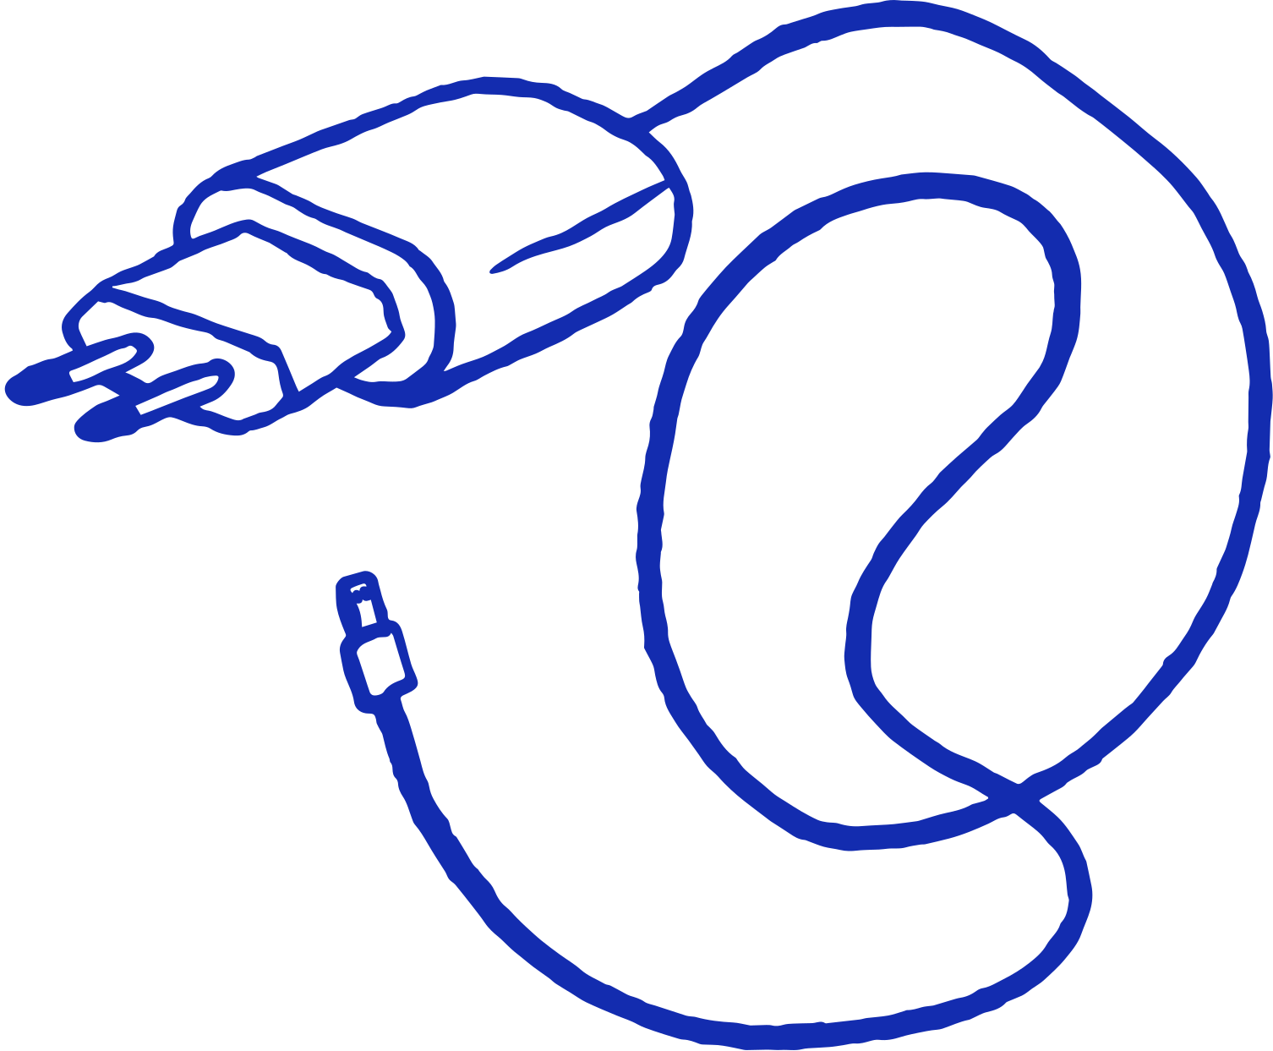

01 - Introducción
El algoritmo de recubrimiento mínimo, es una herramienta fundamental en teoría de grafos y optimización. Su objetivo es encontrar una estructura de árbol que conecte todos los nodos de un grafo, minimizando la suma de los pesos de las aristas. Este algoritmo es ampliamente utilizado en problemas de redes, logística, telecomunicaciones y diseño de circuitos, entre otros. Proporciona soluciones eficientes y óptimas para encontrar rutas de menor costo, minimizando recursos y maximizando la eficiencia en diversos contextos.

Slide 4
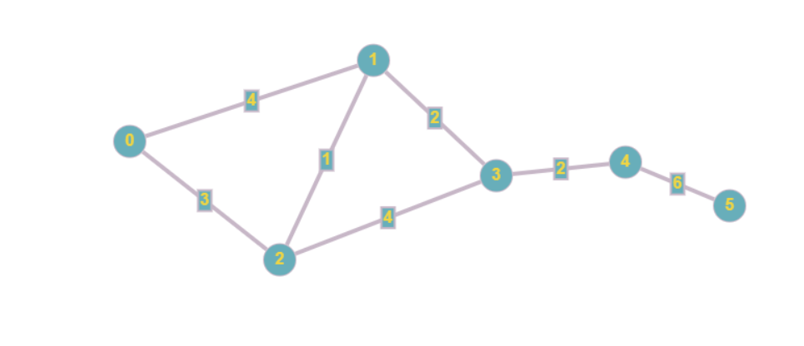

02 - Conceptos
Algoritmo de Kruskal
Seleccionar el arco o arista de menor peso
Seleccionar la arista con menor valor de toda la red incluyendo los nodos que la conforman
Los dos pasos anteriores se lo debe hacer con todo el grafo y cuando se empiezan a formar ciclos, estos se deben eliminar

Slide 5
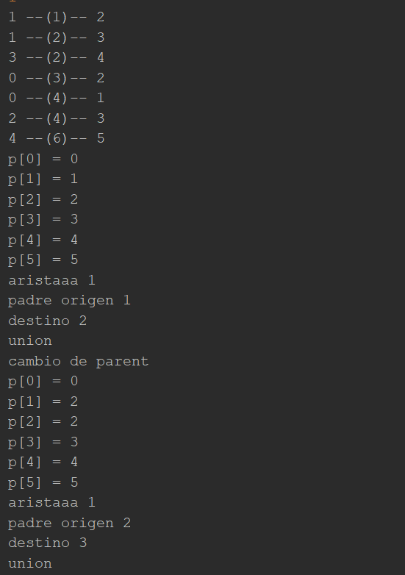
02 - Conceptos
Algoritmo de Kruskal

Slide 6
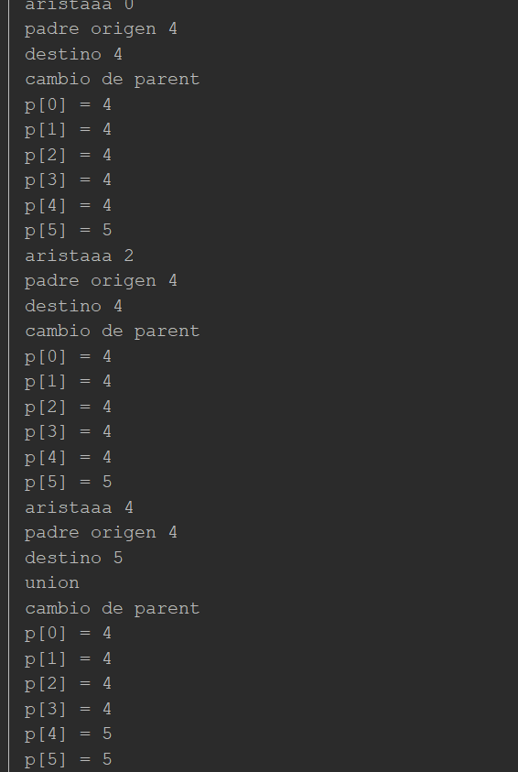
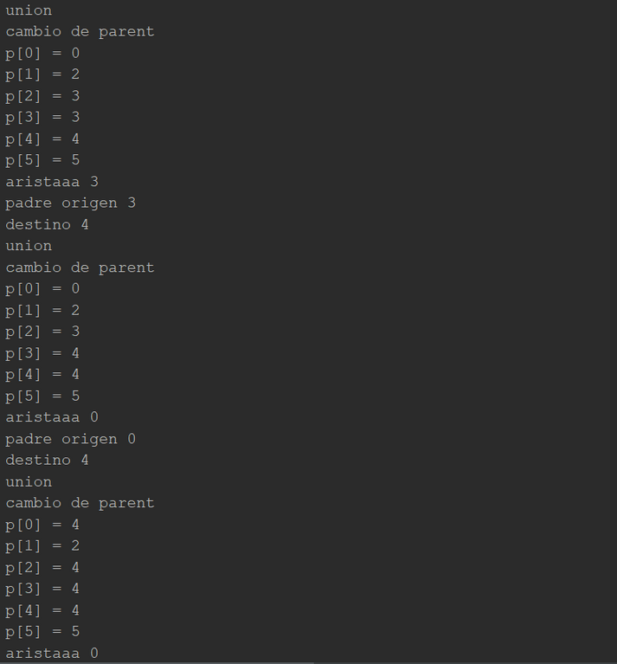
02 - Conceptos
Algoritmo de Kruskal

Slide 7
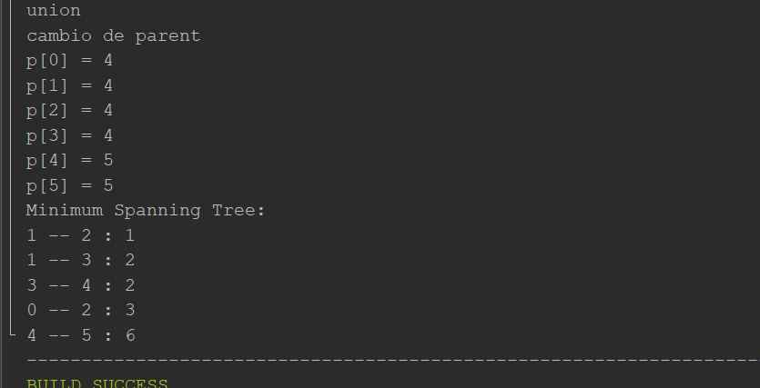
02 - Conceptos
Algoritmo de Kruskal

Slide 8
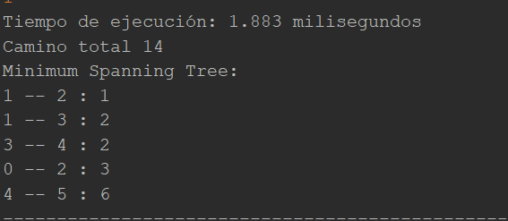
02 - Conceptos
Algoritmo de Kruskal

Slide 9
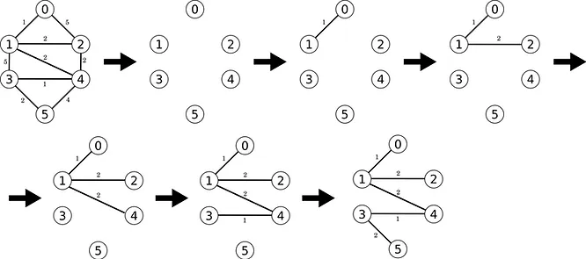
02 - Conceptos
Algoritmo de
Prim
Se elige un vértice u de G y se considera el árbol s= {u}
Se considera la arista e de mínimo peso que une un vértice de s y un vértice que no es de s y se hace s=s+se
Si el n° de aristas de t es n-1 el algoritmo termina. En caso contrario se vuelve al paso

Slide 10
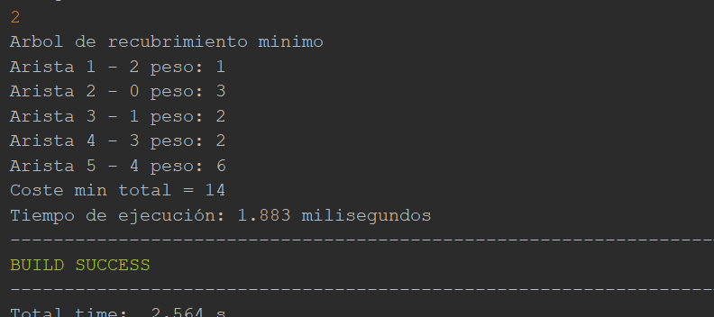
02 - Conceptos
Algoritmo de
Prim

Slide 11

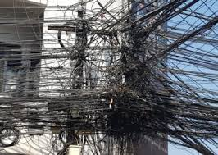
03 - Problema aplicativo
La Universidad Nacional de Ingeniería (UNI) desea renovar el cableado eléctrico en todas sus áreas. Debido a años de crecimiento desordenado, los cables están enredados y resulta difícil seguir el trazado de cada uno. El objetivo es encontrar una ruta que recorra todas las facultades, minimizando la cantidad de cables que deben ser reemplazados.

Slide 12
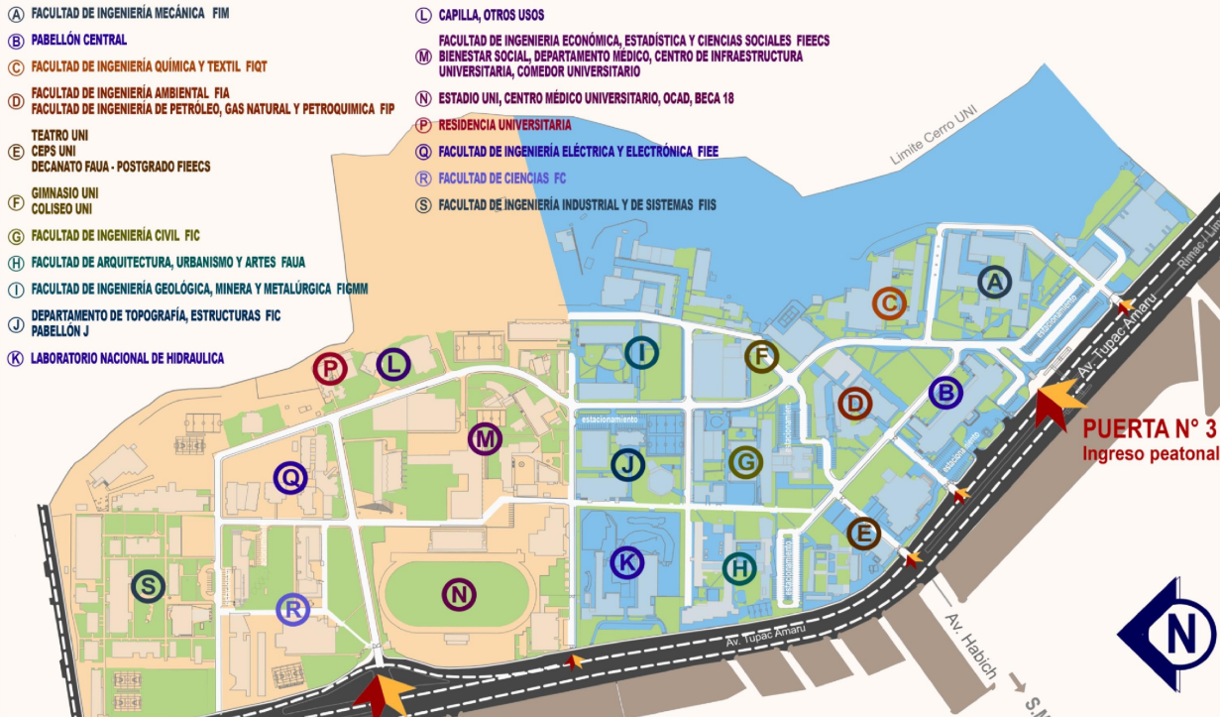
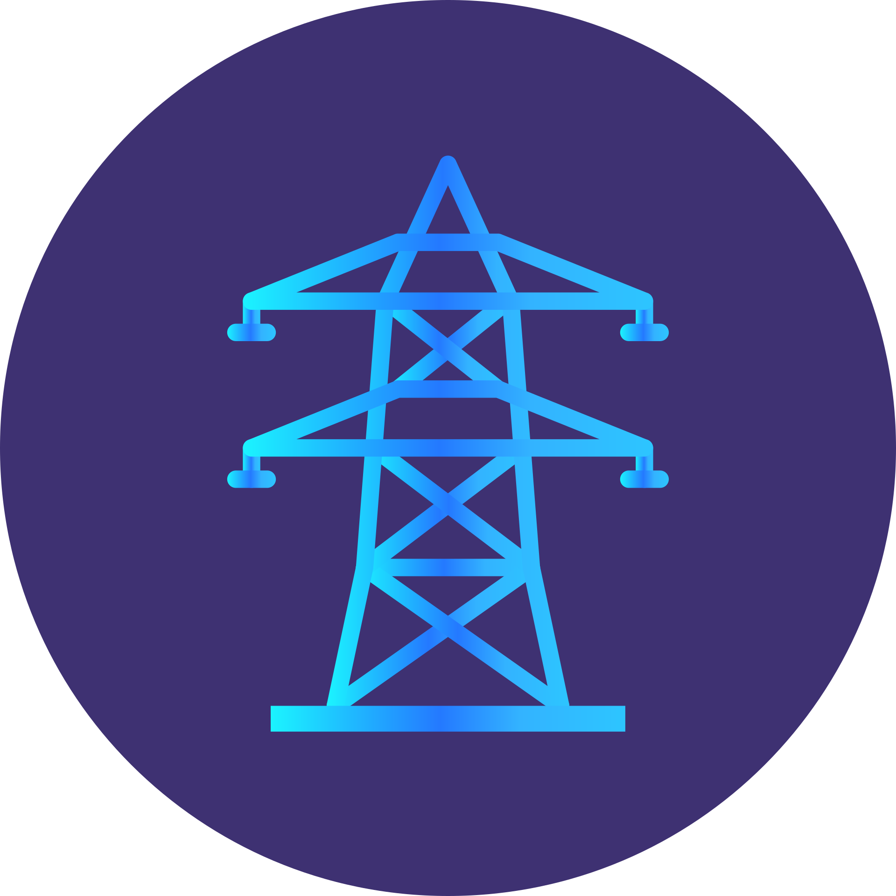
03 - Problema aplicativo

Slide 13
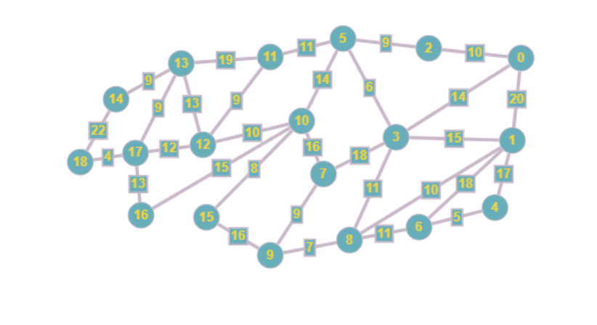
03 - Problema aplicativo

Slide 14
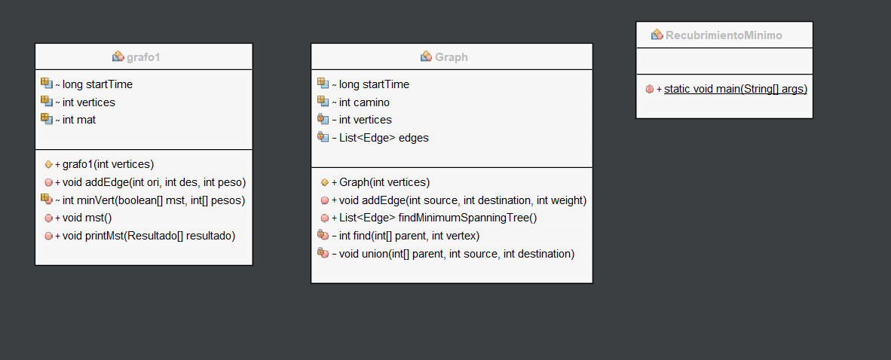
03 - Problema aplicativo

Slide 15
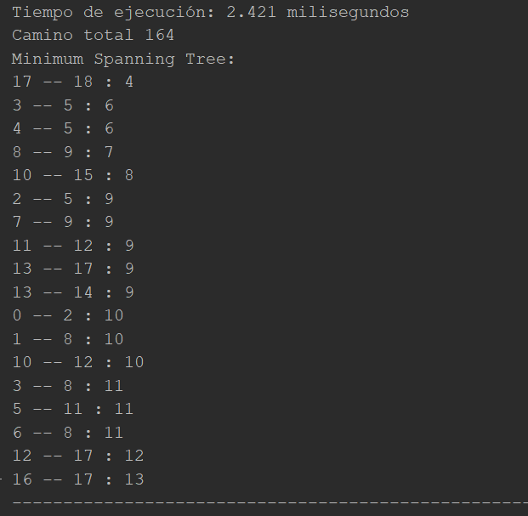
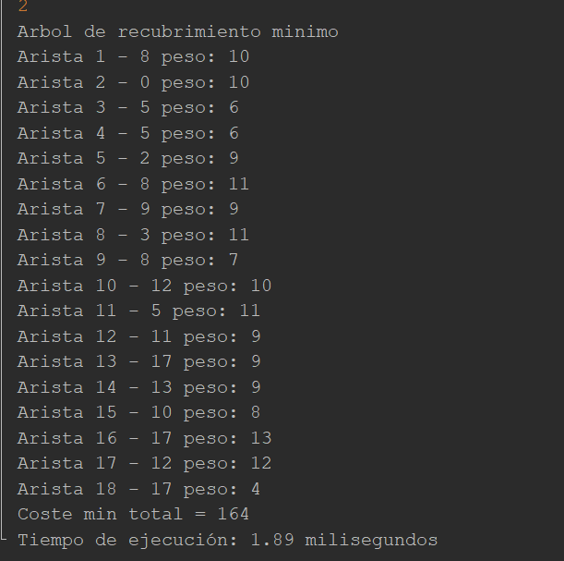
03 - Problema aplicativo

Slide 16
03 - Problema aplicativo

Slide 17
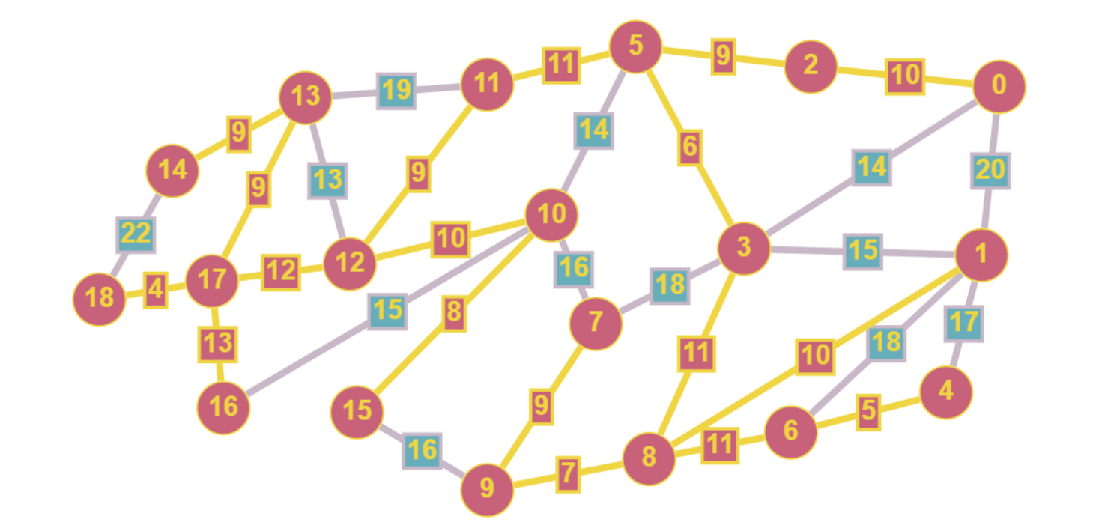
03 - Problema aplicativo
como deberia estar la red cableada

Slide 18
Gracias :)
Ruiz Arica

